Slide 1

Установочный семинар
РЕГИОНАЛЬНЫЙ КОНКУРС
«НАСТАВНИЧЕСТВО»

Slide 2


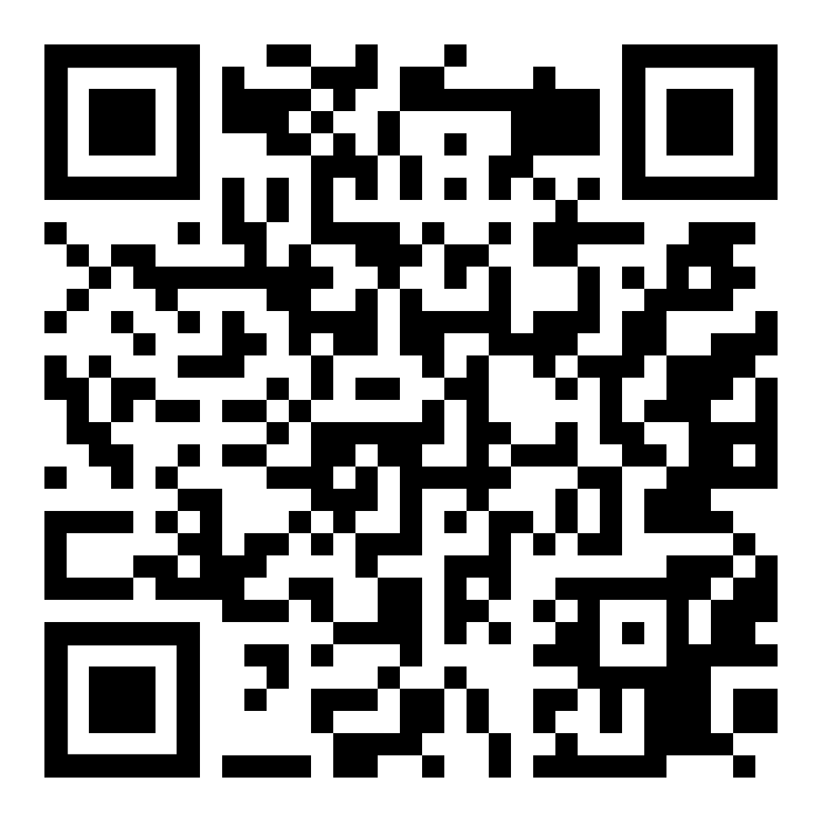
На какие документы ориентируемся?
Приказ Департамента
образования Томской области от 06.06.2025 № 65п
«Об утверждении Положения о Региональном конкурсе
«Наставничество»
Распоряжение Департамента образования Томской области
«О проведении Регионального конкурса «Наставничество»
https://toipkro.ru/event-all/nastavnichestvo-2025/

Slide 3
Номинации конкурса
«Наставник от производства»
«Наставник для обучающихся»
«Наставник для педагога»
«Наставник для руководителя»
для специалистов предприятий и организаций, осуществляющих руководство производственной практикой студентов ПОО
для педагогических и руководящих работников ОО, организаций ДО, ДПО и ПОО, осуществляющие функцию наставника, стаж работы в ОО системы образования ТО которых не менее трех лет
для педагогических и руководящих работников ОО, организаций ДО, ДПО и ПОО, осуществляющие функцию наставника, стаж работы в ОО системы образования ТО которых не менее трех лет
для руководителей ОО, организаций ДО, ДПО и ПОО, осуществляющие функцию наставника в отношении другого руководителя ОО, стаж работы в ОО системы образования ТО которых не менее трех лет

Slide 4
Этапы конкурса
1 этап (заочный)
прием заявок и конкурсных материалов
06 октября – 21 октября
3 этап (очный)
Конкурса для 20 финалистов
11 ноября – 05 декабря
2 этап (заочный)
оценка конкурсных материалов и определение
20 финалистов конкурса (по 5 в каждой номинации)
22 октября – 10 ноября
КИ «Визитная карточка»
КИ «Характеристика профессиональной деятельности»
КИ «Мастерская наставника»
КИ «Решение кейсов»

Slide 5

Конкурсные испытания
заочного этапа
КИ «Визитная карточка»
КИ «Характеристика профессиональной деятельности»
Материалы заочного этапа подаются в период с 06 по 21 октября 2025 года включительно (до 17:00) на адрес электронной почты kostar@toipkro.ru
или по адресу
г. Томск, ул. Пирогова, 10, каб. 202

Slide 6
Материалы первого этапа конкурса
заявка на участие в Конкурсе по форме согласно приложению к Положению;
справка ОО, подтверждающая выполнение функции наставника согласно номинации с характеристикой функций и указанием периода (по шаблону ОО);
конкурсные материалы в электронном виде (в виде активной ссылки в сети «Интернет», на которой размещены данные материалы):
                4. цветная портретная фотография в формате *.JPEG;
                5. согласие на обработку персональных данных лица в связи с его участием в Конкурсе, в том числе на размещение фото-, видеоматериалов, отражающих участие лица в конкурсных мероприятиях, в информационно-телекоммуникационной сети Интернет.
видеоролик «Визитная карточка», соответствующий требованиям пункта 13 Положения;
конкурсные материалы «Характеристика профессиональной деятельности», соответствующие требованиям пункта 14 Положения;

Slide 7
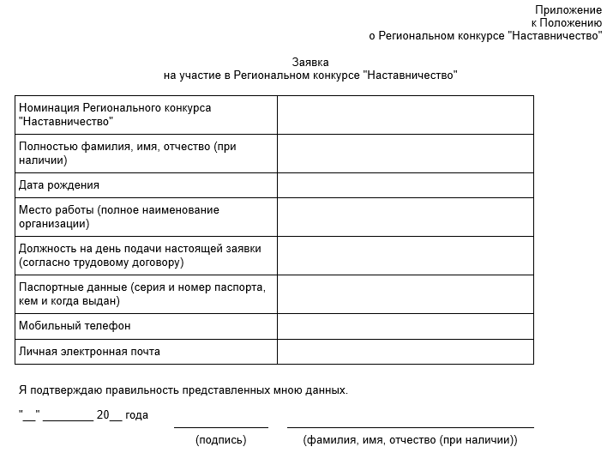
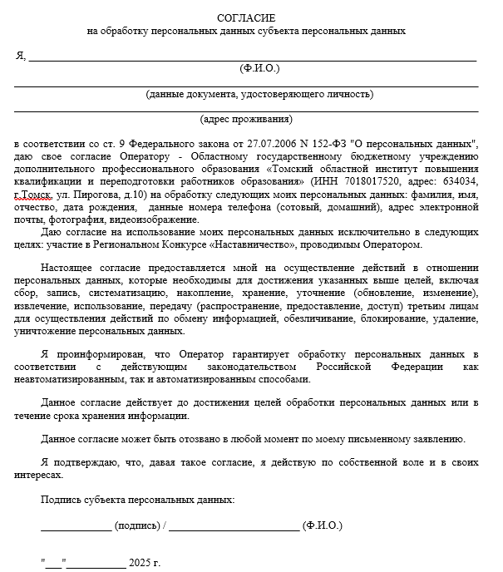
Материалы первого этапа конкурса

Slide 8

Причины отклонения заявки
Несоответствие номинации и должности для участия в Конкурсе;
Подан не полный комплект документов;
Документы, не соответствуют, требованиям указанным в Положении;
Общее количество лиц, подавших заявки на участие в Конкурсе в одной номинации, составляет менее шести человек.

Slide 9

Конкурсное испытание «Визитная карточка»
Пункт 13
Положения
Представление участника Конкурса, обзор его практики наставничества и (или) применяемой им эффективной технологии в работе с наставляемыми.
Любой жанр видеоролика.
Формат видеоролика должен быть *.mp4.
Качественное изображение и звучание.
Продолжительность видеоролика должна быть не более 3 минут.

Slide 10
Критерии оценивания «Визитная карточка»
Информация в видеоролике отражает содержание и результаты практики наставничества участника
В видеоролике демонстрируется оригинальность практики наставничества участника, его личная педагогическая позиция и приоритеты в наставнической деятельности
В видеоролике информация представляется целостно и структурированно
Видеоряд, композиция и содержание видеоролика привлекают внимание и вызывают интерес
В видеоролике демонстрируется информационная, коммуникативная и языковая культура участника
0 - не соответствует
1 - соответствует частично
2 - соответствует полностью

Slide 11
Пункт 14
Положения
Конкурсное испытание «Характеристика профессиональной деятельности»
Содержание информации о профессиональной деятельности участника, соответствующей номинации, в которой участник участвует в Конкурсе.
Содержание краткой характеристики практики наставничества участника с указанием цели и задач его работы, описание механизма реализации целей и задач его работы.
Содержание указания на результаты (в том числе ожидаемые).
Формат *.doc либо *.docx.
Формат страниц А4 (210x297 мм) и объем печатного текста (не считая приложений) не более 10 (десяти) страниц.
Возможность наличия рисунков, диаграмм, таблиц.
Фотографии мероприятий и прочие виды визуализации практики в качестве приложений к указанным материалам не принимаются и не оцениваются.
При приведении в указанных материалах фрагментов текстов из печатных изданий либо из сети «Интернет» материалы должны содержать ссылки на данные источники.

Slide 12
Критерии оценивания «Характеристика профессиональной деятельности»
Система работы участника как наставника представлена целостно и структурированно
Актуальность наставнической практики участника Конкурса обоснована четко и убедительно, соответствует особенностям организации, являющейся местом работы участника, и особенностям наставляемых
Цели, задачи и планируемые результаты соответствуют заявленной участником номинации Конкурса
Представлены разнообразные формы работы участника с наставляемыми, подтверждена их эффективность
Представлены количественные и качественные результаты практики наставничества участника
Материалы участника представляют интерес для профессионального сообщества (формы наставничества универсальны, материалы по наставничеству могут применяться другими наставниками)
Отсутствуют орфографические, пунктуационные и грамматические ошибки
0 - не соответствует
1 - соответствует частично
2 - соответствует полностью

Slide 13
Конкурсные испытания очного этапа для 5 финалистов в каждой номинации
Отбор пяти финалистов в каждой номинации Конкурса из числа участников Конкурса, набравших наибольшее количество баллов по результатам оценивания жюри конкурсных материалов Заочного этапа
Пункт 15
Положения
КИ «Мастерская наставника»
КИ «Решение кейсов»

Slide 14
Конкурсное испытание «Мастерская наставника»
Пункт 17
Положения
Демонстрация методической компетентности и собственного профессионального опыта в области наставничества.
Проведение учебно-методического занятия для коллег с представлением эффективных практик организации процесса наставничества в соответствии с ценностными ориентирами, национальными и региональными приоритетами в сфере образования.
Тему, содержание, форму проведения занятия и количественный состав группы для занятия финалист Конкурса определяет самостоятельно.
20 минут - занятие
10 минут - анализ фокус группы и вопросы жюри

Slide 15
Критерии оценивания испытания «Мастерская наставника»
В ходе занятия:
Обоснована актуальность представляемой практики наставничества и ее значимость для достижения целей наставнической деятельности в соответствии с выбранной номинацией
Продемонстрирована практическая направленность технологий, методов, приемов на достижение результата
Представлены методы работы с наставляемыми, учитывающие их запросы и потребности
Показана возможность тиражирования практики наставничества, предложены конкретные рекомендации по ее использованию и адаптации к иным условиям
Продемонстрирован оптимальный объем содержания занятия, обеспечена четкая ее структура и хронометраж
Оптимально использованы средства наглядности, раздаточный материал и иные подобные материалы
Точно и корректно использовалась профессиональная терминология, не допускались речевые ошибки
Демонстрировались владение навыками публичного выступления, приемы привлечения внимания
Стимулировался интерес профессиональной аудитории, от аудитории была получена позитивная обратная связь
Демонстрировалась рефлексивная культура, оценивалась степень реализации цели занятия и достижения планируемых результатов
0 - не соответствует
1 - соответствует частично
2 - соответствует полностью

Slide 16
Групповое конкурсное испытание «Решение кейсов»
Пункт 18
Положения
Обсуждение финалистами в одной из номинаций в присутствии жюри Конкурса педагогической ситуации, отражающей проблемные моменты работы наставника, по итогам которого финалисты Конкурса должны предложить жюри Конкурса свои решения в отношении указанной проблемной ситуации.
Участникам группы предлагается для обсуждения поочередно две педагогические ситуации.
Обсуждение - 15 минут
Защита перед жюри Конкурса - 5 минут
Вопросы жюри Конкурса - 5 минут

Slide 17
Критерии оценивания испытания «Решение кейсов»
Критическое мышление: способность определять проблему и этапы ее решения
Креативность и оригинальность предлагаемых решений
Коммуникации в команде: владение техниками и приемами общения (слушания, убеждения) и вовлечения в деятельность членов команды
Способность предлагать решения на основе практического опыта, учитывать при принятии решения интересы участников образовательных отношений (обучающихся, их родителей, педагогических работников, образовательной организации)
Владение культурой речи, корректное применение профессиональной лексики
0 - не соответствует
1 - соответствует частично
2 - соответствует полностью

Slide 18
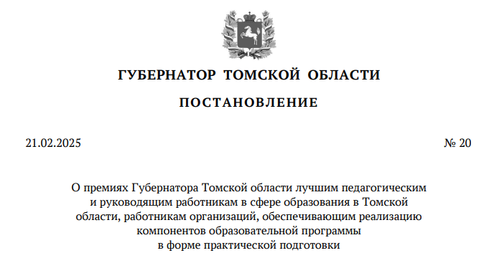
Определение и награждение победителей в каждой номинации
Итоговый рейтинг финалистов Конкурса составляется по количеству баллов, набранных ими во втором и третьем этапах Конкурса. При равенстве баллов, набранных финалистами Конкурса во втором и третьем этапах, приоритет дается участнику, набравшему большее количество баллов в третьем (очном) этапе Конкурса.
150 тысяч рублей - победителю
100 тысяч рублей – призеру (2-е место)
75 тысяч рублей - призеру (3-е место)

Slide 19

КОНТАКТЫ
Координатор Конкурса:
Костарева Арина Юрьевна, эксперт ЦРПК ТОИПКРО.
kostar@toipkro.ru
(3822) 90-20-56

Slide 20


